Slide 1
Projet Factory – Groupe AAA
LEREVEREND Adeline – PARROT Arnaud – PERRAULT Alexandre

Slide 2

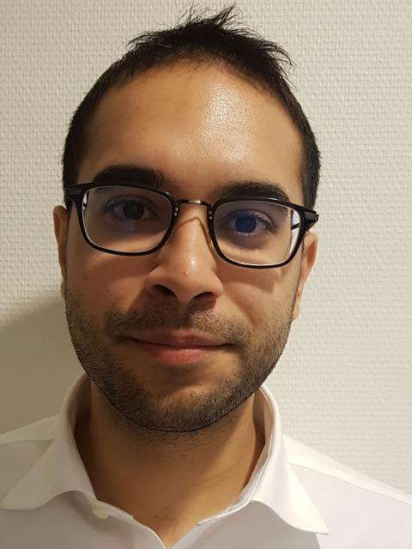
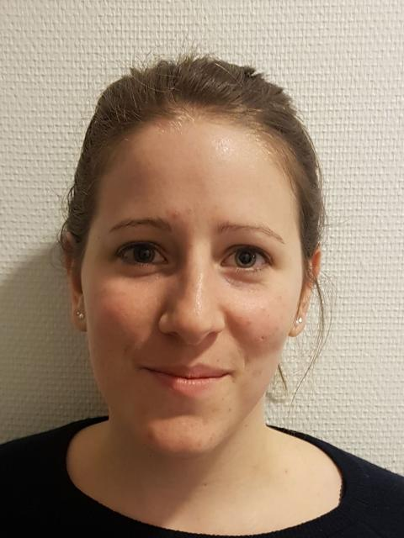
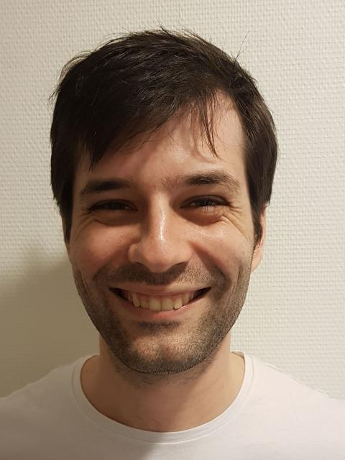
Présentation de l’équipe
Arnaud | Adeline | Alexandre
Docteur en chimie | Ingenieur AgroAlimentaire | Ingénieur en Chimie
En reconversion informatique pour le groupe Sopra Steria
Notes:
Nous avons travaillé en équipe, nous étions 3 :
-
-
-

Slide 3
Sommaire
Environnement du projet
Présentation du Projet
Présentation de l’application
Bilan et perspective
Notes:
Dans un premier temps … puis … puis

Slide 4
1. Environnement du projet

Slide 5
Le contexte
Factory : école de formation professionnelle .
L’organisation des cursus difficile
Beaucoup d’intervenants avec différents supports de travail
Redondance d’informations et trop de saisie par les gestionnaires
Nécessite une informatisation efficace du processus de création, planification et organisation des cursus de formation.
Notes:
Dans ce projet, le client était représenté par une école de formation professionnelle : la FACTORY. Cette école fait appel à nous pour modifier et améliorer la gestion de ses ressources humaines et matérielles. Donc pour mieux gérer les stagiaires, les formateurs, les techniciens, ainsi que les salles, les ordinateurs et les videopro.
De plus, une mise en commun des plannings pour le gestionnaire leur serait pratique pour organiser aux mieux les modules et les formations. On doit aussi donner la possibilité à chaque utilisateur de pouvoir consulter son propre planning au travers du site.

Slide 6

Les attentes du client
faciliter la gestion des plannings
permettre d’identifier les utilisateurs
permettre l’affichage des supports (planning, cours, etc.)
avoir un administrateur de l’outil
avoir différents modules pour créer, modifier, supprimer ou juste lire les informations
pouvoir gérer des ressources matérielles ET humaines
avoir un outil évolutif
Notes:
Les attentes derrière le cahier des charges sont d’avoir :

Slide 7
Les contraintes techniques
Application WEB (client léger)
Back-End : JAVA J2EE (framework SpringBoot)
Front-End : Angular
BDD : PostGreSQL
Sécurité : Spring Security
Versionning : Git et KrakenGit
Test : Postman
Notes:
Les contraintes techniques de ce projet dans le cadre de notre formation sont principalement l’utilisation de technologies précises et aussi des contraintes liées au cahier des charges pour la connexion et la modification des données.

Slide 8
Les risques identifiés du projet
Temps court et non reconductible : livraison d’un projet incomplet
Attentes du client
Gestion des alertes
Intégration et automatisation d’un calendrier (commun)
Équipe nouvelle sur les technologies employées
Notes:
Au début du projet, et le long de celui-ci, nous avons identifier plusieurs ‘risques’. Qui pourraient faire que nous ne répondons pas totalement aux attentes du client.

Slide 9
Résultat attendu
Réduire la durée nécessaire pour créer un emploi du temps
Meilleure gestion des ressources humaines
Synchronisation des emplois du temps
Fiabilité des informations
Meilleure gestion du matériel
Notes:
Le client a fait appel à nous car il souhaite :

Slide 10
2. Présentation du projet

Slide 11
Présentation du projet
Le projet doit être mené en agile, donc :
avec un scrum master,
un sprint backlog
une exposition des idées
une priorisation via bénéfice, préjudice, coûts
3 sprints
Un daily scrum chaque matin
Notes:
Le projet devait être fait en agile : en effet, c’’est une méthode abordée pendant la formation, qui donne des résultats nettement meilleurs que les méthodes habituelles. Il s’agit de ne pas avoir de chef de projet à proprement parler, et d’organiser les étapes de production en SPRINT. Définis au début du projet par toute l’équipe, via un product backlog : une exposition générale des idées, puis un regroupement puis des calculs permettant de determiner autrement que par la logique humaine, la prorité des tâches a faire.
Nous avions prévu pour ce projet 3 Sprints avec des réunions quotidiennes cahque matin du projet.

Slide 12
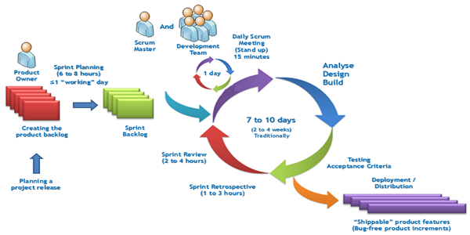
Organisation agile
Notes:
Ici nous pouvons voir que l’agilité est un processus complet. Les développeurs sont proches du client et travaillent avec lui à chaque étape du projet pour s’assurer de la satisfaction client. Les sprint sont des périodes courtes de production, et chacun doit finir par un livrable plus ou moins explioitable…

Slide 13
Le product Backlog
Gestion Planning | Matériel | Accès Planning |  |  | Logistique et Technique
Gestionnaire : je souhaite que les salles soient adaptées au nombre de stagiaire | Technicien : je souhaite avoir accès à la disponibilités des ordinateurs afin de répartir les ordinateurs restants | Gestionnaire je veux avoir accès aux emplois du temps et aux compétences du formateur pour planifier les semaines à venir | Stagiaire : je veux que le planning soit clair | Formateur : je souhaite avoir accès à mon planning de cours afin d'organiser mon temps et mes disponibilités | Technicien : je veux avoir accès à la liste de mes tâches logistiques à accomplir avec la possibilités d'indiquer leurs avancements (logistique)
Administrateur : je souhaite pouvoir organiser un planning afin de répartir mes différents formateurs | Technicien : je souhaite savoir qui possède quels matériels et avoir une notification a cote du matériel | Formateur : je veux avoir accès à mon emploi du temps émis par le gestionnaire afin de m'organiser | Technicien : je souhaite avoir accès aux planning des salles afin de répartir les formations au sein de celles-ci | Stagiaire : je veux avoir accès à l'emploi du temps ainsi qu'aux salles pour les jours à venir afin d'organiser | Administrateur : je veux que l'ensemble des fonctionnalités du site soit accessibles en 3 cliques ou moins (Technique)
En tant que … je souhaite … afin de …
Se mettre dans la peau des utilisateurs pour identifier les fonctions essentielles
Notes:
Ici nous voyons les différents storyUser que nous avons identifiées lors du product Backlog. Nous avons chacun pensé à 4 fonctionnalités que nous avons mis à l’écrit sur des post-It puis nous les aovns réorganiser en pôles ou thèmes. Nous avons identifié 5 thèmes principaux dont le principal : ACCES PLANNING. Tous ces thèmes permettent de prendre en compte chaque utilisateur du produit final et d’être sur que tout ce que nous faisons à un but.

Slide 14
Organisation du travail
30%
LE DEVELOPPEMENT
Projet Spring boot et Projet Angular
30%
Base de donnée (REST Controller), Angular2 web
15%
LE DESIGN
Design du site, disposition, bootstrap
25%
LES TESTS
LA PRESENTATION
Préparation du support et présentation
Notes:
Aujourd’hui, nous pouvons donner la répartition suivante du projet :
La phase la plus longue est la phase de codage/test/résolution d’erreur. Puis ensuite il s’agit de rendre la plateforme agréable et interactive pour l’utilisateur, au travers d’outils FRONT END, changeant alors l’esthetique du site.
Enfin, la préparation de la présentation que nous vous faisons aujourd’hui, pour être sur de donner les informations pertinentes et compréhensibles.

Slide 15
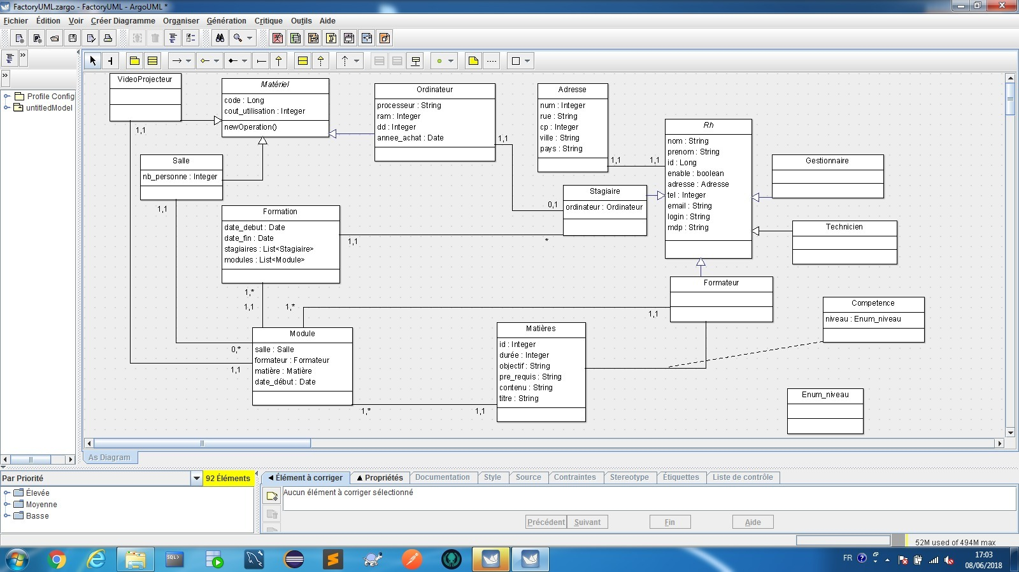
Le début du développement
Le diagramme de classe
Notes:
Avec le cahier des charges nous avons pu déterminer toutes les classes indispensables à la bonne réalisation de ce projet. Nous avons, avec les exigences client et un peu de logique, fait les liens entre chaque classe, pour nous permettre par la suite de créer la base de données, avec des tables cohérentes.
Nous vous pr

Slide 17

Lien avec la base de données
Création BDD correspondantes aux classes du projet
Test du CRUD pour assurer certaines fonctionnalités de l’app
S’assurer que la base est lue
S’assurer qu’elle modifiable selon niveau de sécurité
Utilisation des Repository et des Controller

Slide 18
3. Présentation de l’application

Slide 19
Sprint 0 :
Estimation: 0,5 jour
Formation de l’équipe
Analyse du projet
Diagramme de classes
Réflexion sur le sprint Backlog
Décisions pour les sprints suivants

Slide 20
Sprint 1 :
Estimation: 2 jours
Partie SpringBoot
Création des classes/entités
Annotations des Java Beans
Intégration à la base de données
Tests d’intégrité de la base de données
Partie Angular2: Mise en place de la partie Web
Création des différentes pages, modules et des redirections associées
Modules d’addition, édition et suppression des différents éléments

Slide 21
Sprint 2 :
Estimation: 2 jours
Intégration d’une vue calendrier
Mise en relation de la base de données et du calendrier
Création d’un calendrier avec intégration des données
Gestions des alertes et des disponibilités
Sauvegarde du calendrier en pdf

Slide 22
Sprint 3 :
Estimation: 2 jours
Ajout du module d’authentification
Gestion des niveaux d’accès à l’application (Gestionnaire, formateur…)
Ajout d’une feuille de style complète
Vérification de l’intégrité de l’application

Slide 23


Bilan d’avancement des Sprints
Sprint 0
Compréhension du sujet
Diagramme des classes
Sprint 1
Mise en place des classes
Sprint 2
Difficulté d’intégration d’une API calendrier
Non réalisé
Sprint 3
Débogage des classes
Manque de temps
Intégration de SpringBoot
Intégration d’Angular

Slide 24
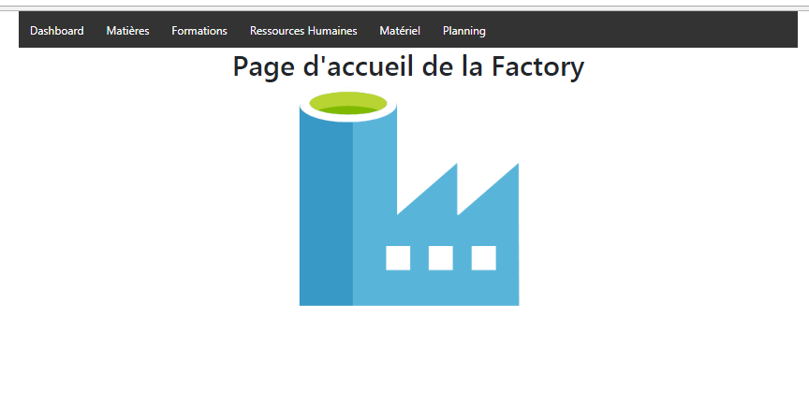
Page d’accueil

Slide 25
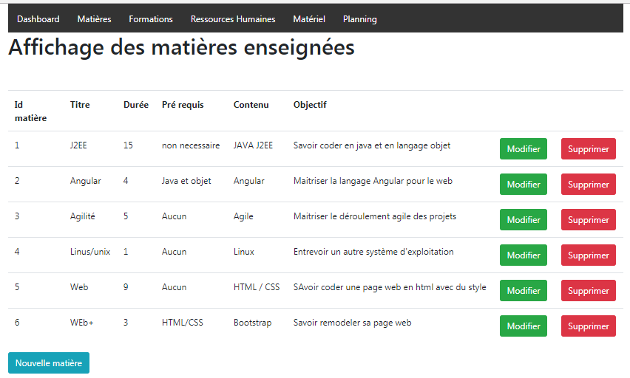
Exemple fonctionnalité :
User Story : en tant que Gestionnaire : je souhaite pouvoir ajouter, modifier ou supprimer une matière de mon centre de formation
Critères d’acceptation : Ajout et modification possible avec envoi en base de données.

Slide 26
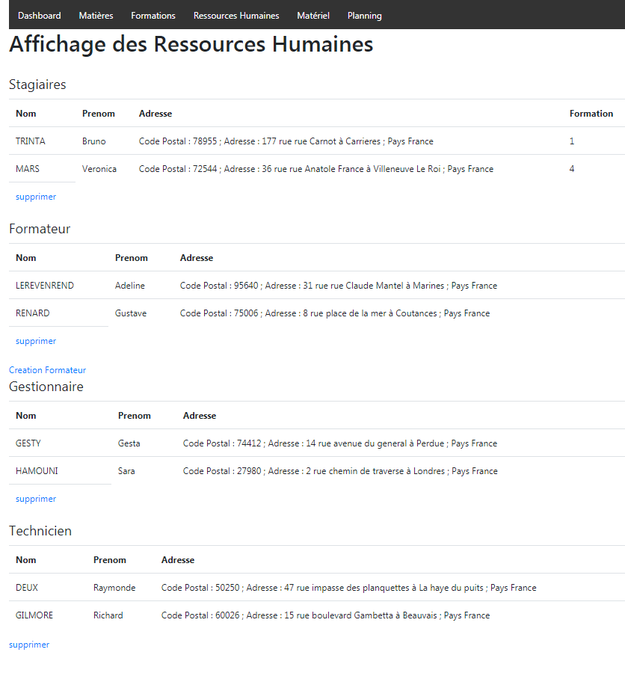

Slide 27
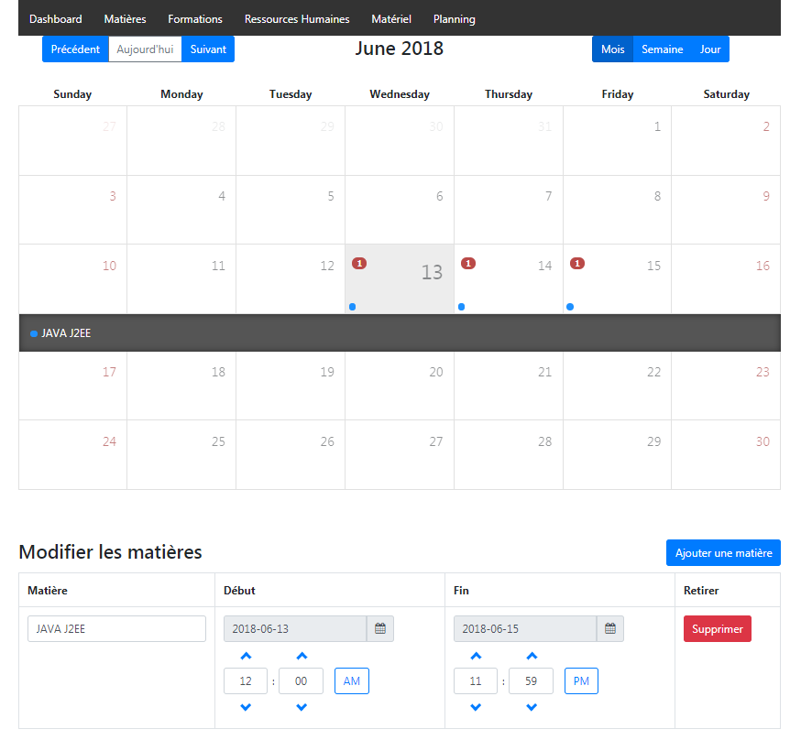
Intégration de la vue calendrier

Slide 28
4. Bilan et Perspective

Slide 29

Bilan du projet :
Possibilités d’interagir sur toutes les ressources : humaines et matérielles
Travail en équipe intéressant
Tous les modules de la formation abordés
Bon apprentissage à partir de nos erreurs
Temps assez court (surtout pour l’utilisation d’agile)
Difficultés à se séparer les tâches correctement ou proprement
Difficultés logicielles (outil de versionning)
Difficultés à savoir quels outils et connaissances utiliser

Slide 30
Perspectives :
Sprint 0
Compréhension du sujet
Diagramme des classes
Sprint 1
Mise en place des classes
Sprint 2
Intégration du calendrier
Rajout du module d’authentification
Sprint 3
Débogage des classes
Lien avec la base de donnée
Niveaux de sécurité
Intégration de SpringBoot
Intégration d’Angular
Création des alertes

Slide 31
Option pour le planning
ajouter des participants
Drag n Drop
Changement durée évènements
Couleur en fonction de certains critères
Suppression possible sur le calendrier
Plage horaire limitée : 9h00 – 17h30

Slide 32
Processus Administrateur :
Etape 1 :
Authentification
Etape 2 :
choix via menu (consultation ou modif)
Etape 3 :
Cliquer sur ce que l’on veut modifier
Etape 4 :
Remplir le formulaire correctement
Etape 5 :
valider / envoyer
Dans le cas d’une modification

Slide 33
Identification Utilisateur/Admin
Admin | User
Peut créer des login/mot de passe | A accès à ses données : tâches à faire, cours à donner, cours à suivre (avec toutes les infos utiles)
Peut créer des formations, modules, etc | Doit avoir son login/mot de passe pour accéder au site
Peut gérer les affectations des ressources humaines et matérielles | Ne peut pas avoir accès à un autre emploi du temps que le sien
Doit renseigner tous les champs lors de la création de formation, etc.

Slide 34
Exemple d’édition d’un module
Choisir le prof associé,
Choisir la salle
Choisir les élèves
Choisir la matière
Associer un vidéo-projecteur
Définir les dates de début et fin
Définir à quelle formation le module appartient.

Slide 35


Des questions ?

